Slide 1
Python : Les boucles

Slide 2
Plan du cours
Boucle conditionnelle (boucle while)
Syntaxe
Exemples
Risques
Boucle inconditionnelle (boucle for)
Syntaxe
Exemples
Différence entre les deux.

Slide 3
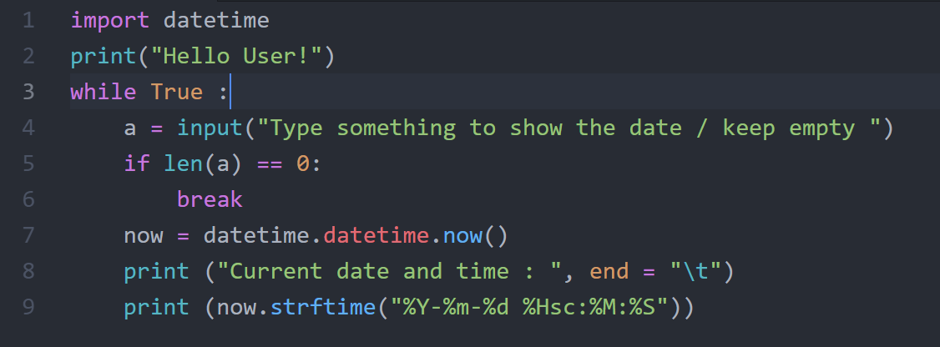
Boucle conditionnelle (boucle while)

Slide 4
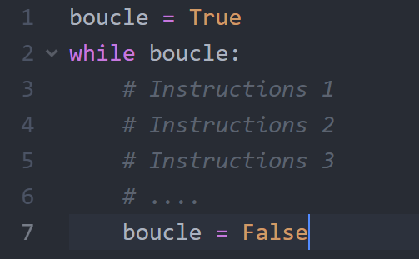
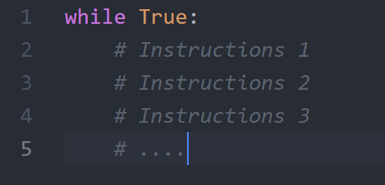
Boucle conditionnelle: Syntaxe

Slide 5
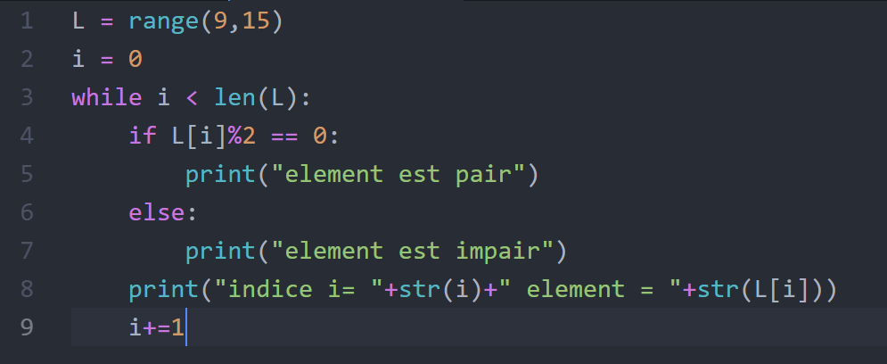
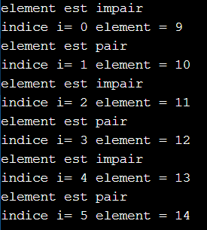
Boucle conditionnelle: Exemple

Slide 6
Boucle conditionnelle: Risques

Slide 7
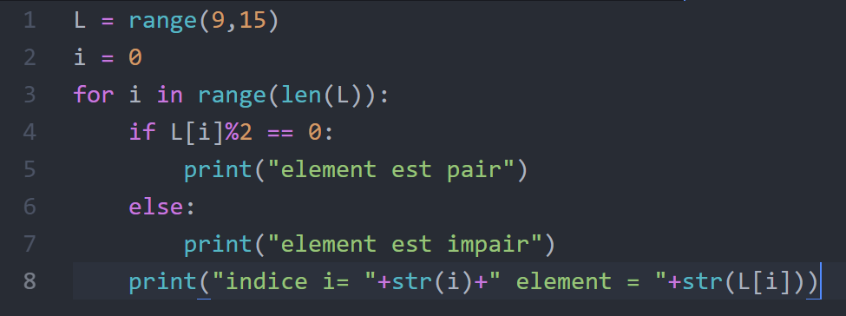
Boucle inconditionnelle (boucle for)

Slide 8
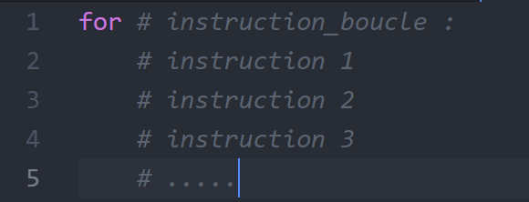
Boucle inconditionnelle: Syntaxe

Slide 9
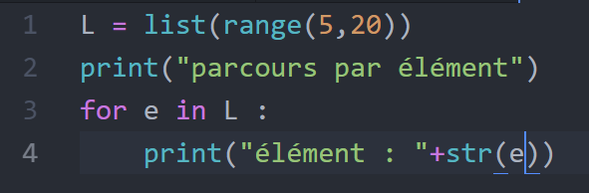
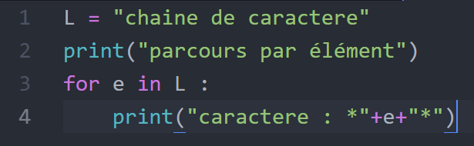
Boucle inconditionnelle: Exemples

Slide 10
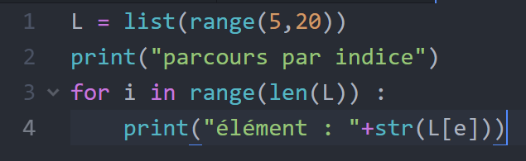
Boucle inconditionnelle: Exemples

Slide 11
Différence entre les deux
BOUCLE while | BOUCLE for
Nombre d’itération est connu ou inconnu | Nombre d’itération est connu
Boucle infinie ou finie | Boucle finie
Pas d’incrémentation | Incrémentation automatique
Point commun : Peut être arrêté par la commande break Utilisé pour faire un parcours Obligation d’utiliser les « : » Obligation d’utiliser l’indentation pour les instructions

Slide 12

Merci pour votre attention

